Slide 1
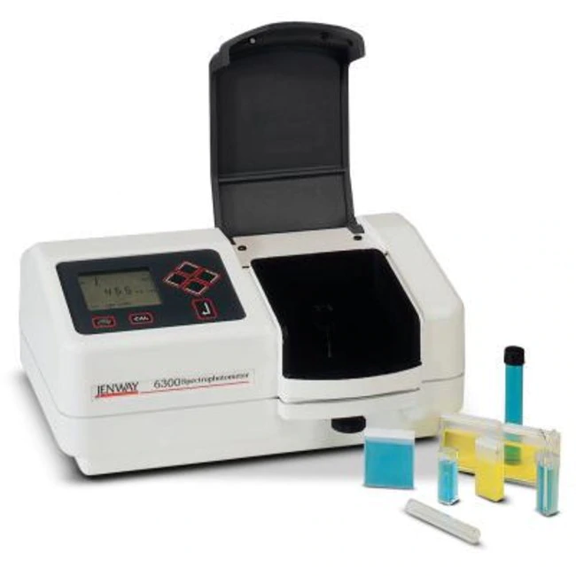
Cours: La spectrophotométrie UV-Visible
Par : GAOUAOUI R

Slide 2


Slide 3
Introduction
À grande profondeur, la lumière du jour est tellement absorbée par l’eau de mer que ce plongeur doit s’équiper d’une lampe torche pour pouvoir se diriger.

Slide 4
Introduction
L'absorption est le phénomène par lequel une substance capte de l'énergie sous forme de lumière (ou d'autres types de radiations électromagnétiques) au lieu de la réfléchir ou de la transmettre.
Existe-t-il une relation entre la concentration de la solution et la quantité de lumière absorbée ?

Slide 5
Introduction
Les molécules d’un échantillon absorbent la lumière lorsqu'elles sont exposées à une source lumineuse.
Cette absorption se produit à des fréquences spécifiques, qui dépendent des caractéristiques des liaisons chimiques et des groupes fonctionnels présents dans la substance.

Slide 6
Introduction
La spectrophotométrie est une méthode qui permet de mesurer l’absorbance d’une solution.
La spectrophotométrie est une méthode de mesure utilisée pour effectuer des dosages ou suivre une réaction chimique.

Slide 7
La spectrophotométrie UV-visible
La spectrophotométrie UV-visible est une technique analytique utilisée pour mesurer l'absorption de la lumière dans les régions ultraviolet (UV) et visible du spectre électromagnétique.
Les molécules d'une substance absorbent certaines longueurs d'onde de lumière en fonction de leurs structures chimiques, notamment les transitions électroniques dans les molécules.

Slide 8
Domaine spectral
Le domaine spectral de la spectrophotométrie UV-visible est généralement subdivisé en trois plages:
Proche UV: de 185 à 400 nm.
Visible: de 400 à 800 nm (Colorimétrie)
Très proche IR: de 800 à 1100 nm.

Slide 9
Applications
Identification des substances: Chaque composé chimique a une "empreinte" unique d'absorption à certaines longueurs d'onde.
Cela permet d'identifier ou de confirmer la présence de certains groupes fonctionnels ou composés dans un échantillon.

Slide 10
Applications
Quantification des substances: En utilisant la loi de Beer-Lambert, qui relie l'absorbance à la concentration d'une substance.
la spectrophotométrie UV-visible permet de déterminer la concentration d'une espèce chimique dans une solution.

Slide 11
Applications
Analyse de réactions chimiques: La spectrophotométrie peut être utilisée pour suivre l'évolution d'une réaction chimique, en mesurant la variation de l'absorbance au fil du temps.

Slide 12
Principe
La spectrophotométrie est une technique basée sur l’interaction de la lumière et de la substance dans l’UV/Visible.
Le spectre d’absorption correspond aux variations de l’absorbance en fonction de la longueur d’onde en nm.
L’impact des photons issus de la lumière modifie la molécule en terme d'Energie électronique.

Slide 13
Principe
L’absorption des photons se traduit par des transitions d’électrons dans les orbitales moléculaires.
Chaque transition est caractérisée par sa longueur d’onde et par son coefficient d’absorption Molaire.

Slide 14
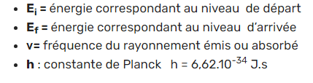
Principe
La transition d’un électron d’une orbite vers une autre se fait par saut et est accompagnée de l’émission ou de l’absorption d’un photon d’énergie:

Slide 15
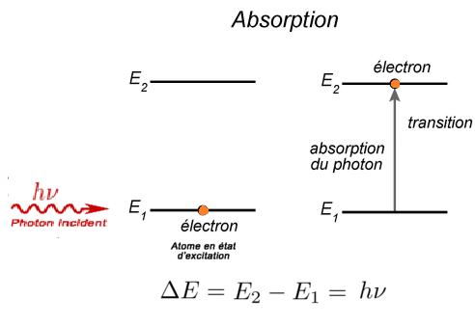
Un atome peut absorber de l’énergie lumineuse : il subit alors une transition d’un niveau d’énergie 𝐸𝑖 à un niveau d’énergie supérieur 𝐸𝑓 .

Slide 16
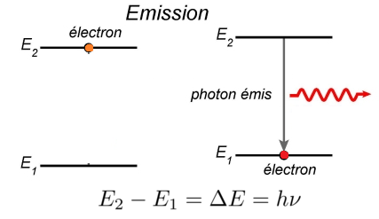
Il y a émission de lumière lorsque, après avoir été excité, l'atome subit une transition d'un niveau d'énergie 𝐸𝑖 à un niveau d'énergie inférieur 𝐸𝑓.

Slide 17
Principe
Les photons absorbés sont composés de radiations de certaines fréquences discrètes bien déterminées.
Cela montre qu’un atome ne peut absorber de l’énergie que si celle-ci permet à un électron de passer d’un niveau d’énergie à un autre. On dit que les énergies de l’atome sont quantifiées « quanta d’énergie »

Slide 18
Principe
Au cours d’une transition, un atome ne peut émettre ou absorber qu’un seul quantum d’énergie lumineuse.
Ces quanta ont certaines valeurs discrètes et par conséquent, les longueurs d’ondes ont bien aussi des valeurs particulières.

Slide 19
Groupements chromophores
Définition
Un groupe chromophore est une partie d'une molécule capable d'absorber la lumière et de provoquer une transition électronique.
En d'autres termes, c'est une structure qui peut capturer de l'énergie lumineuse (souvent sous forme de photons) et la convertir en énergie interne de la molécule, généralement sous forme d'un changement dans la distribution des électrons.

Slide 20
Exemples de groupes chromophores
1. Système conjugué: Les groupes chromophores les plus courants sont constitués de systèmes conjugués, où des doubles liaisons alternent avec des liaisons simples. Ce type de structure permet une délocalisation des électrons, ce qui facilite l'absorption de la lumière. Par exemple:
Le benzène et ses dérivés (arènes)
Les dyes (colorants) et pigments organiques

Slide 21
Exemples de groupes chromophores
2. Groupe carbonyle (C=O): Les groupes carbonyles (comme ceux présents dans les aldéhydes et cétones) sont également chromophores, bien qu'ils absorbent généralement dans l'UV, et non dans le visible.
3. Système azote-azote (N=N): Les groupes azo (–N=N–) sont des chromophores souvent présents dans les colorants azoïques. Leur structure leur permet d'absorber fortement dans le spectre visible, ce qui leur donne une couleur.

Slide 22
Exemples de groupes chromophores
4. Système nitro (–NO₂): Les groupes nitro sont également des chromophores. Ils sont souvent présents dans des composés chimiques qui absorbent dans l'ultraviolet.
5. Groupes conjugués avec des atomes d'azote ou d'oxygène: Certains groupes, comme les imines (–C=N–), peuvent être des chromophores, particulièrement lorsqu'ils sont conjugués avec d'autres groupes fonctionnels.

Slide 23
La Colorimétrie
La colorimétrie est une technique analytique qui permet :
L’absorption de la lumière visible.
le dosage de nombreux composés colorés, purs ou à l’état de mélange complexes.
Cette technique s'appuie sur la loi de Beer-Lambert qui relie la mesure de l’intensité lumineuse transmise à la concentration du composé

Slide 24
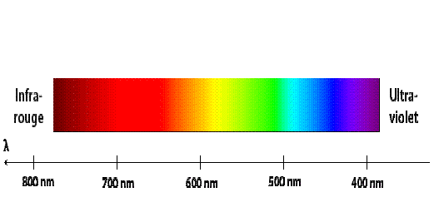
Lumière blanche
Lumière blanche contient toutes les radiations visibles dont les couleurs s’étendent du rouge au violet (entre 400 et 800 nm).

Slide 25
Solutions colorées
Une solution est colorée si elle absorbe une partie des radiations de la lumière blanche.
La couleur perçue est la couleur complémentaire de la couleur absorbée.

Slide 26
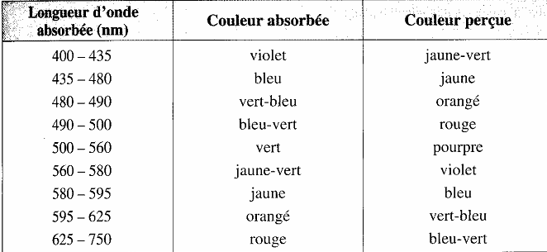
Solutions colorées

Slide 27
Solutions colorées
Exemple:
Une solution de permanganate de potassium a une couleur violette.
Son spectre montre que les radiations du bleu à l'orange sont absorbées.
La couleur des solutions de permanganate de potassium est la somme des radiations non absorbées: d'où la couleur violette des solutions.

Slide 28
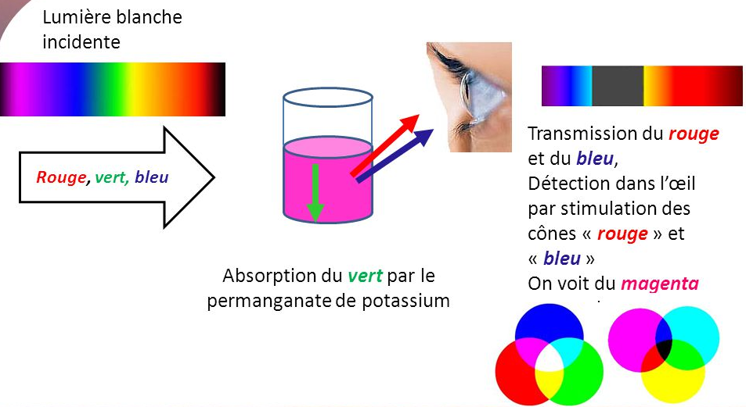
Solution colorée

Slide 29
Solution colorée
A retenir:
Une solution colorée absorbe certaines radiations du spectre de la lumière blanche.
La couleur de la solution est la somme des radiations non absorbées.

Slide 30
Absorbance A
On caractérise "le pouvoir d'absorption" d'une solution colorée, pour une longueur d'onde λ fixée, par une grandeur appelée absorbance.
L'absorbance A est la capacité d'une espèce chimique colorée à absorber une radiation de longueur d'onde λ.

Slide 31
Longueur d’onde λ
Une radiation λ non absorbée a une absorbance nulle: A λ = 0
Plus une radiation λ est absorbée plus la valeur de l'absorbance A λ est grande.

Slide 32
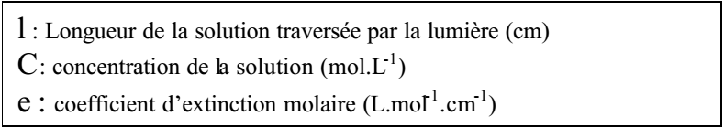
loi de beer -lambert
Première loi:
L’absorbance est notée A, elle n’a pas d’unité:
A = e.l.C
Avec:

Slide 33

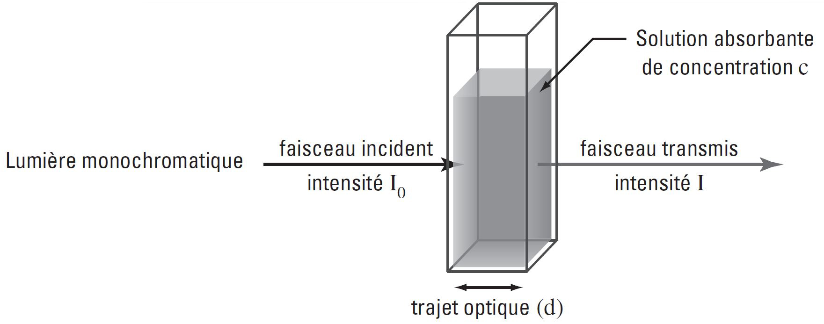
loi de beer -lambert
Deuxième loi:
A =log(I/I0)

Slide 34
Méthode d'étalonnage
L'étalonnage en spectrophotométrie est une étape essentielle pour garantir la précision et la fiabilité des mesures de concentration réalisées à l'aide d'un spectrophotomètre.
Expérimentalement, on commence par construire une courbe d’étalonnage A = f(x) à partir des solutions de concentrations connues du composé à doser (standards).ces solutions sont soumises au même traitement que l’échantillon.

Slide 35
Etapes de la méthode d'étalonnage
1.Préparation de la solution étalon (ou standard).
2. Mesure de l'absorbance des solutions standards.
3. Construction de la courbe d'étalonnage A = f(c).
4. Calcul de la concentration des échantillons inconnus.

Slide 36
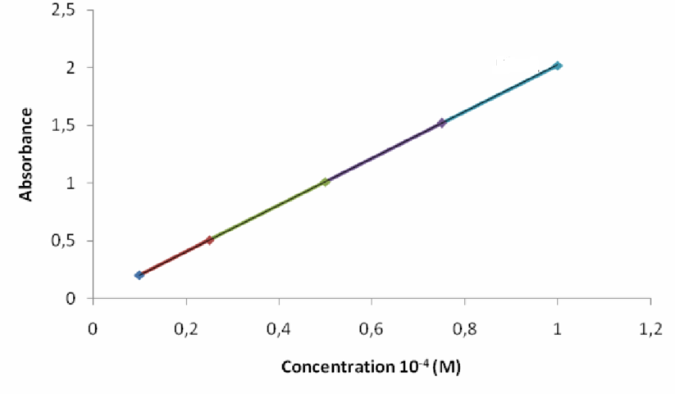
Courbe d'étalonnage A = f(c)
Y= aX + b

Slide 37
Courbe d'étalonnage A = f(c)
Droite du type:
𝑦=a𝑥+𝑏
où :
𝑦 = Absorbance
𝑥 = Concentration
a = Pente de la droite; a= (∑xy -n xy)/( ∑x 2 – n(x)2 ).
𝑏 = Coefficient (si b=0; la droite passe par l’origine.

Slide 38
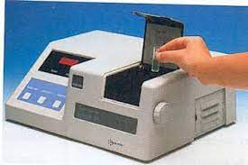
Spectrophotomètre
Un spectrophotomètre est un appareil qui mesure l'absorbance A d'une solution colorée, pour une longueur d'onde λ donnée, appelé colorimètre.

Slide 39
Principe de fonctionnement
Une source de lumière blanche traverse un monochromateur qui sélectionne une radiation de longueur d'onde λ.
Le faisceau de lumière monochromatique traverse alors une solution colorée. Un photo-capteur convertit l'intensité lumineuse transmise en un signal électrique. Enfin un analyseur traite le signal électrique et affiche la valeur de l'absorbance.

Slide 40
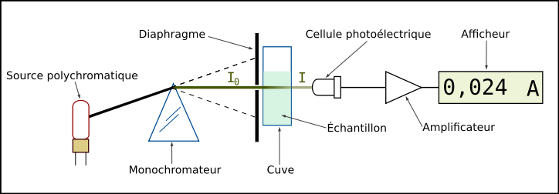
Principe de fonctionnement

Slide 41
Calibrage de l’appareil
le réglage du zéro ou « Le blanc » consiste à faire une mesure de l'absorbance de l'ensemble {cuve, solvant} sans l'espèce colorée puis à régler le zéro d'absorbance sur la valeur correspondante.

Slide 42
Préréglage d'un spectrophotomètre
Régler le spectrophotomètre sur la longueur d'onde λ désirée.
Régler le spectrophotomètre en absorbance (Abs).
Les cuves présentent deux faces lisses et deux faces dépolies. Le faisceau de lumière doit entrer par la face Lisse.

Slide 43
Préréglage d'un spectrophotomètre
Réglage du blanc: remplir une cuve avec le solvant. Placer la face lisse de la cuve avec la flèche à l'intérieur du capot.
Appuyer sur le bouton « cal » pour régler le zéro de l'absorbance: le spectrophotomètre indique alors 0,000.
Retirer la cuve avec le solvant.
Remplir une autre cuve avec la solution et placer la dans le spectrophotomètre (attention au sens !) et mesurer son absorbance.

